Slide 1
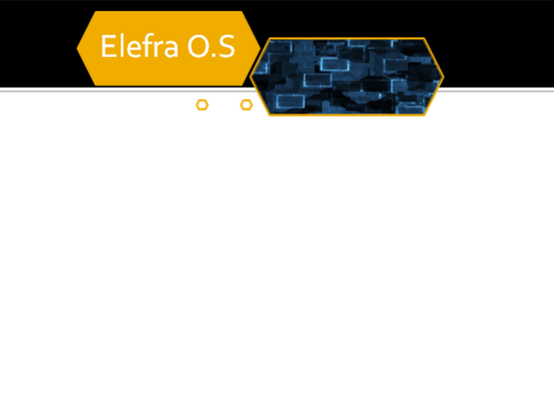

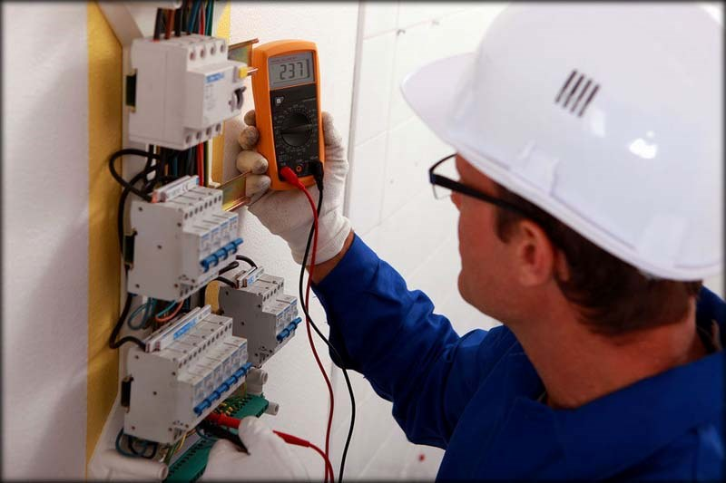
O Elefra O.S é uma ferramenta que irá auxiliar
o eletricista que atua no ramo
de aviários para organizar as
suas tarefas e controle de suas rotinas no dia a dia.
Facilitando a relação entre o eletricista e o avicultor.

Slide 2


Nós do Elefra O.S temos como objetivo agilizarmos a vida de nossos clientes que tem problemas elétricos em seus aviários, só usando o computador ou smartphone.

Slide 3

Iremos atuar juntamente com os Eletricista autônomos na execução de suas tarefas assim facilitando a relação entre o eletricista e o avicultor.
Diminuir as falhas dentro da comunicação do eletricista e avicultor e diminuir o tempo de resposta para solicitação de serviços.

Slide 4
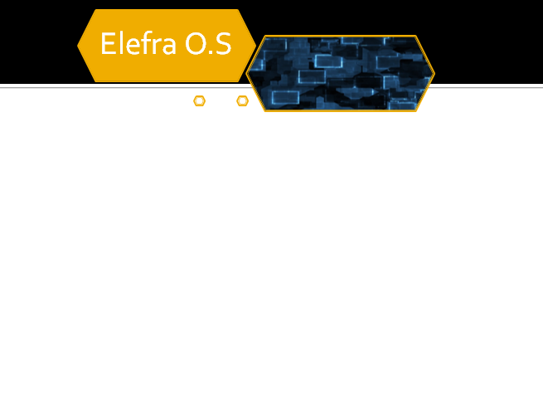

.Para eletricistas Autônomos.
.Para avicultores

Slide 5
.Falta de controle de tarefas.
.Falha no registro de solicitação de serviço .
.Desorganização das tarefas do eletricista.

Slide 6

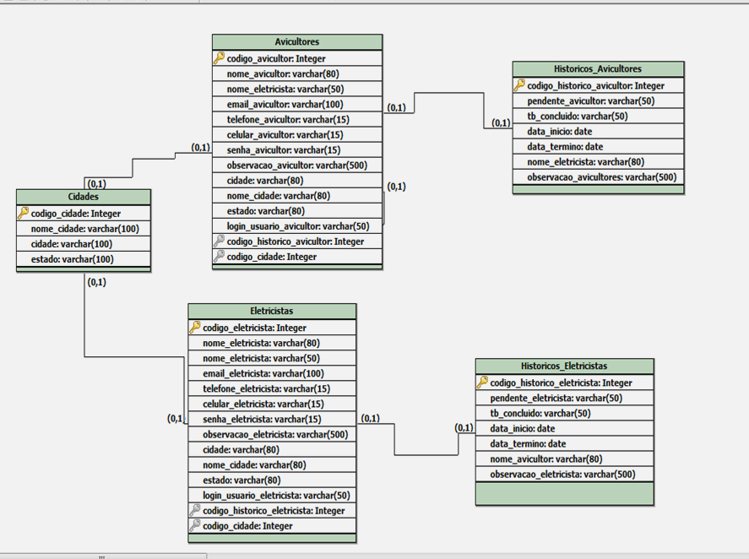

Slide 7
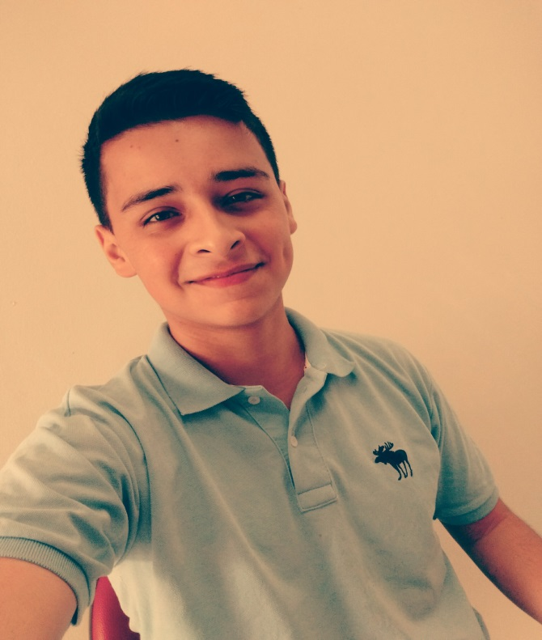
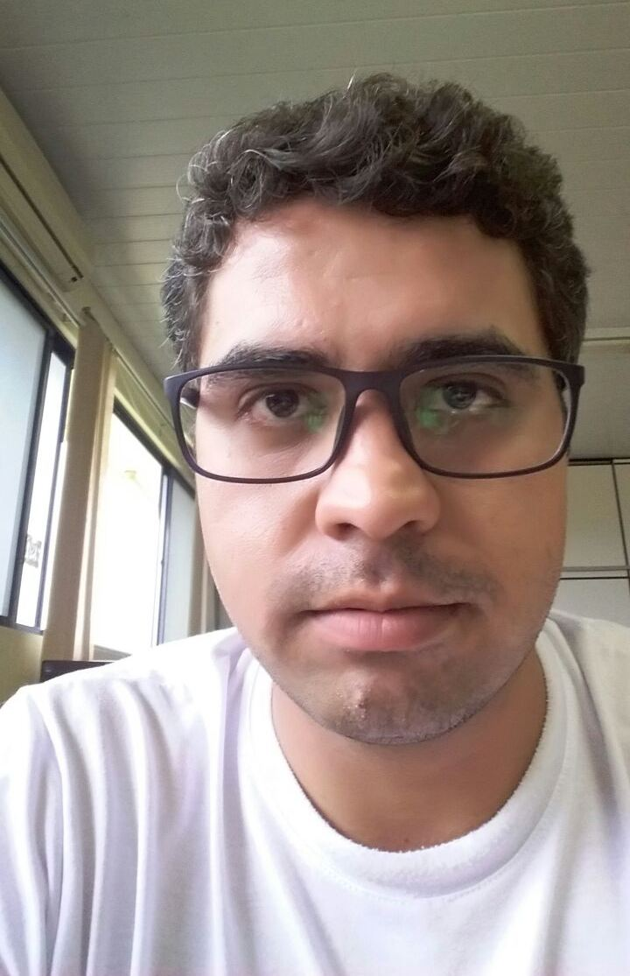



Slide 8

--------------------------------------------------------------------------------------------------------------------------------
Obrigado pela sua atenção
------------------------------------------------------------------------------------------------------------------------------

